Slide 1
Biblioteca de funciones

Slide 2
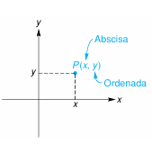
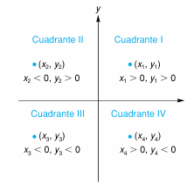
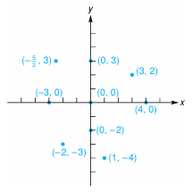
GRÁFICAS EN COORDENADAS RECTANGULARES (O CARTESIANO)
Nos permite especificar y localizar puntos en un plano. También nos proporciona una manera geométrica para representar ecuaciones de dos variables, así como funciones.

Slide 3
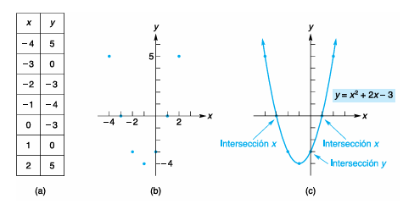
Actividad:
Analizar la siguiente tarea:
Representar gráficamente la función dada por la ecuación
x
-4
-3 | $${(−3)}^{2}+2\left(−3\right)−3$$
-2 | …
-1 | …
0 | …
1 | …
2 | …
$${(−4)}^{2}+2\left(−4\right)−3$$
Valores arbitrarios

Slide 4
Actividad:
Determinar las intersecciones con el eje x y con el eje y de la gráfica de y = 2x +3. Realizar un bosquejo de su gráfica.

Slide 5
La prueba de la vertical
Una curva en el plano xy es la gráfica de una función de x si y sólo si no hay recta vertical que intercepte la curva más de una vez.
Actividad:
Determinar si la curva es la gráfica de una función de x.
1)
2)
3)
4)

Slide 6
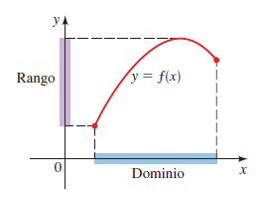
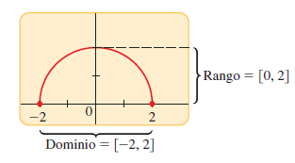
Dominio y Rango a partir de una gráfica
Actividad:
Utilizar un app para trazar la gráfica de
Hallar el dominio y el rango a partir de la evidencia gráfica.

Slide 7
Actividad:
Depósitos bancarios: Madison Finance Company planea abrir dos sucursales dentro de dos años en dos zonas distintas: un complejo industrial y un centro comercial recién desarrollado en la ciudad. Como resultado de estos planes de expansión, se espera que los depósitos totales de Madison durante los siguientes 5 años se incrementen con base en la regla siguiente :
donde y = f(x) da la suma total de dinero (en millones de dólares) depositados en Madison en el año x (x = 0 corresponde al presente).
Utilizar un app para trazar la gráfica de la función. Hallar el dominio y el rango a partir de la evidencia gráfica.

Slide 8
Actividad:
Exploración de gráficas de funciones con Inteligencia Artificial. Las funciones a investigar son:
Utilicen una herramienta de inteligencia artificial de su elección capaz de graficar funciones. Algunas opciones recomendadas: ChatGPT / Gemini, Wolfram Alpha, Desmos o Geogebra.
Una vez que hayan generado las gráficas, para cada función, documenten lo siguiente:
Descripción de la forma: ¿Qué figura o patrón principal presenta la gráfica? (Ej: "parábola", "línea recta", "hipérbola", etc.).
Puntos de interés: ¿Pasa por el origen (0,0)? ¿Tiene algún punto de inflexión o vértice notable?
Simetría: ¿Es simétrica respecto al eje x, al eje y, o al origen?
Dominio y Rango: ¿Cuáles son los valores posibles para x (dominio) y para y (rango)? ¿Hay restricciones?
Comportamiento: Describan cómo se comporta y a medida que x crece o decrece.

Slide 9
Actividad:
Realizar un resumen grafico de cada función tratada.

Slide 10
Dominio y Rango a partir de una formulación.
Actividad:
Actividad:
De la selección bibliográfica(pág. 112), resolver : 1 a 6 //7//, 14//19//28// 31//37//38.

